Slide 1
データサイエンス 実習会
２０１８．１１．１９

Slide 2
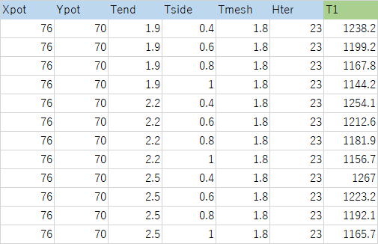
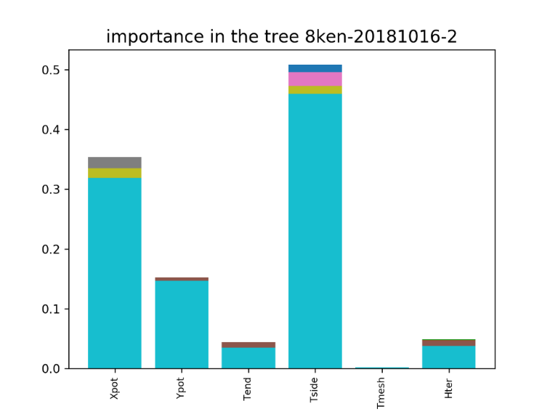
今日の目標
・重回帰分析
・決定木分析
・ランダムフォレスト
・ディープラーニング
を実行
ｃｓｖデータ
機械学習
全自動で
・訓練データ、テストデータの予測結果
・各手法の精度比較
・変数重要度の可視化 画像保存
・50万件の組み合わせを全探索

Slide 3
概要
◆Anaconda のインストール
Miniconda
◆機械学習のプログラム実行
◆個人のデータを解析

Slide 4
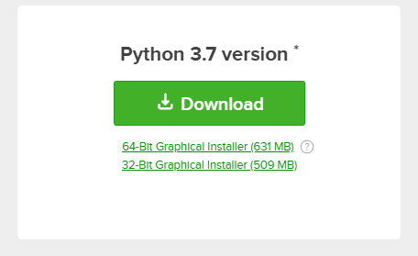
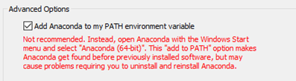
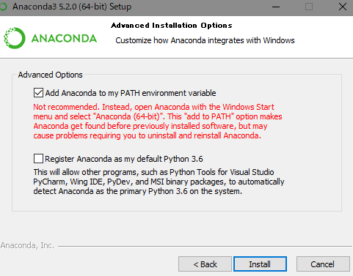
事前準備：Anaconda（Miniconda） のインストール
https://conda.io/miniconda.html
python 3.7 をダウンロード、インストール
64bit pcであれば
Downloadを押す
インストール途中の注意点
Add Anaconda to my PATH・・・に
チェックを入れる！！

Slide 5
Python、Anacondaとは
・プログラミング言語のひとつ
C言語 ：古い、早い、難しい
VBA ：エクセルで使える、けれど使いにくい
python ：機械学習するためにはpython一択 書きやすい
Anacondaとは
pythonを使うためのソフトの１つ
独立した仮想環境を作成できる
pythonはバージョン2と3で大きく異なる
バージョン2と3を使い分けたい場合に、
毎回python自体をインストール/アンインストールしていては面倒
Anacondaを使えば簡単に環境に切り替えができる

Slide 6
Anacondaの役割
Windows
Anaconda
python 3.5
python 2.6
python 3.5
python 3.6
python 3.6
Windows上にpythonを直接
インストールするのも可能
Keras 1.0
Keras 2.0
独立した仮想環境を作成できる

Slide 7
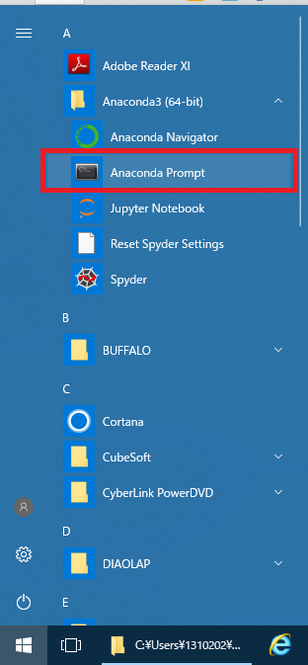
Anaconda promptを開く

Slide 8
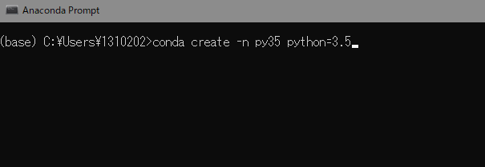
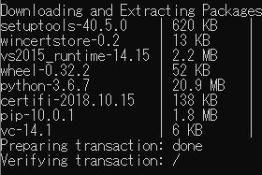
python3.6の仮想環境を作る
conda create -n py36 python=3.6
と入力し、Enter
Proceed ([y]|n)? と聞かれるので、yを押す
[py36]という名前のpython ver3.6の環境を作成できる
＊バージョンは新しすぎても、古すぎても問題が起きることが多い
例：kerasはpython 2.7-3.6
dtreevizはpython3.6以上
https://qiita.com/supersaiakujin/items/50def6f33b79f9a61b18

Slide 9
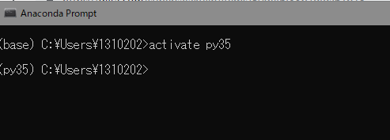
作成した仮想環境の中に入る
activate py36 と入力
（py36）となれば成功
*仮想環境から出るときは deactivate
*不要な仮想環境を削除するときは
conda env remove -n py36(名前)
https://blog.mktia.com/how-to-create-and-remove-virtual-environment-on-anaconda/

Slide 10
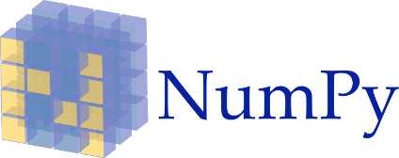


pythonの様々なライブラリ
・プログラムを作りたいときに、すべてを一から作るのは難しい
先人たちが作ったライブラリを効果的に活用できる
NumPy
数値計算を効率的に行うライブラリ
scikit-learn (sklearn)
機械学習全般に特化したライブラリ
TensorFlow
Google製のディープラーニングライブラリ

Slide 11



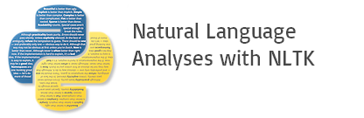
pythonの様々なライブラリ
deap
遺伝的アルゴリズムのライブラリ
FEniCS
多体シミュレーション
deep chem
有機化合物のディープラーニング
nltk
自然言語処理

Slide 12
ライブラリをインストールする
(py36) C:\> pip install xgboost
(py36) C:\> pip install scikit-learn seaborn pydotplus dtreeviz ipython
scikit-learnと同時にscipy, numpyもインストールされる
six, cycler, pyparsing, kiwisolver, python-dateutil, matplotlib, pytz, pandas, seaborn, xgboost などが同時にインストールされる

Slide 13
他のライブラリも一括して入れる （スペルミスに注意）
(py36) C:\> pip install seaborn xgboost
ライブラリ名 | 概要
deap | 遺伝的アルゴリズム
Edward | 確率的プログラミング
h5py | h5ファイルの保存
lime | 機械学習モデルの解釈
keras | ディープラーニング
pyinstaller | exeファイル化
seaborn | グラフの描画
scikit-learn | 機械学習ライブラリ
tensorflow | ディープラーニング
xgboost | 勾配ブースティング木
xlrd | エクセル読み込み
xlwt | エクセル書き込み
赤字の３つをインストールしてください
必要なライブラリがあれば、
勝手にインストールしてくれる
例：Kerasをインストールすると
numpy, h5py他8ライブラリが入る
deepchemはwindows非対応

Slide 14

graphvizのコピー（インストール）
K:\真空成膜\スパッタ\研究関係\プログラム\graphviz-2.38
をフォルダごとコピー、デスクトップに保存
graphviz : ↓の様なグラフを出力するためのソフト
もしくは https://graphviz.gitlab.io/_pages/Download/Download_windows.html

Slide 15
環境構築は終了

Slide 16

デスクトップにフォルダ作成
「ML」という名前のフォルダを作る
「ML」内に「program」というフォルダを作る
K:\真空成膜\スパッタ\研究関係\プログラム
からregression.pyとinputcsv_20181011.csvをコピーしてprogramに貼り付け

Slide 17
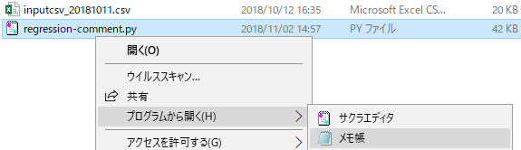
プログラムを一部改変
# Graphviz path
graphviz_path = 'C:\\Users\\1310202\\Desktop\\graphviz-2.38\\release\\bin\\dot.exe'
# name of theme name
theme_name = 'JISHUKAI'
# outputs of dataset
address_ = 'C:/Users/1310202/Desktop/ML/program/'
# Date
CSV_NAME = "inputcsv_20181011.csv"
1310202を自分の社員番号に変える

Slide 18
フォルダ移動
現在地
移動先
現在地

Slide 19
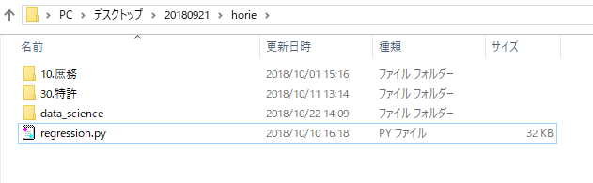
プログラム実行
現在地
ファイル名

Slide 20
結果を確認する

Slide 21
プログラムの実行結果を確認する（フォルダ）
MLフォルダ内に「JISHUKAI」フォルダが作成されている
ML
- JISHUKAI
-- normal
--- sklearn
importances :決定木分析による重要度
parameters :線形回帰分析のパラメータ
predict :全探索の予測
traintest :訓練データ、テストデータの予想
tree :決定木分析の構造

Slide 22
予測プログラムの概要説明
入力-出力データ
input.csv
重回帰
LASSO
RIDGE
決定木
ランダムフォレスト
ディープラーニング
重要変数の可視化
importances
木構造の可視化
tree
訓練データ、テストデータの予測結果
traintest
各手法の予測精度比較
comparison of methods.csv

Slide 23

全探索プログラムの概要
ランダムフォレスト
重要変数の可視化
最重要変数 15通り
第2変数 13通り
第3変数 9通り
・
・
第8変数 3通り
最大 758100通りの入力組み合わせを生成
split_base = np.array([15,13,9,4,4,3,3,3]) # max:758160
全探索
重回帰
LASSO
RIDGE
決定木
ランダムフォレスト
ディープラーニング
predict

Slide 24
プログラム詳細説明
address_ = 'E:/8ken/'
フォルダを指定
CSV_NAME = "inputcsv_20181011.csv"
CSVの名前を指定
# csv information
input_num = 6 # input data columns in csv file
output_num = 7 # output data columns in csv file
入力変数の数
出力変数の数
raw_data_df = pd.read_csv
(open(str(address_) + str(CSV_NAME)))
CSVを開く
train_std_df, test_std_df = train_test_split(raw_data_std_df, test_size=0.1)
訓練データ
テストデータに分割
[train_info, train_input, train_output] = np.hsplit(train_np, [6, 13])
入力と出力に分割

Slide 25
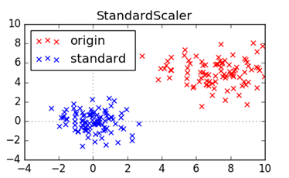
標準化
標準化（平均0、分散1に変換する）
input_sc_model = StandardScaler()
output_sc_model = StandardScaler()
input_std_df = input_sc_model.fit_transform(input_df)
output_std_df = output_sc_model.fit_transform(output_df)
身長と体重といった
異なる尺度、バラつきの値が比較できる
標準化

Slide 26
プログラムの詳細説明
######## Linear Regression #########
from sklearn import linear_model
model_linear = linear_model.LinearRegression()
model_linear.fit(train_input, train_output)
*説明
model _linearは自分で決めた変数（オブジェクト）の名前 (名前はなんでもいい)
つまりLinearRegressionするmodel_linearというオブジェクトを作成した
model _linear.fit()の “. fit” はsklearnのLinearRegressionに備わった機能（メソッド）
( )内のtrain_input, train_outputはfitメソッドの引数
fit(X, y, sample_weight=None)としてメソッドは定義されている。 指定されたX,yに基づきフィッティング
＊X= や y= は省略可能。 引数の位置で判断する
model.fit(train_input, train_output) は model.fit(X = train_input, y = train_output) と等しい
http://scikit-learn.org/stable/modules/generated/sklearn.linear_model.LinearRegression.html

Slide 27
プログラムの詳細説明(続き)
######## Linear Regression #########
model_linear.fit(train_input, train_output)
model_linear.score(train_input , train_output)
train_output_predict = model_linear.predict(train_input)
X :入力変数
y :出力変数
様々なメソッド
fit(X, y[, sample_weight]) | Xとyに対して重回帰分析を行う
predict(X) | Xに対する予測値を求める
score(X, y[, sample_weight]) | Xとyに対して相関係数（R²）を求める
https://stackoverflow.com/questions/52648383/how-to-get-coefficients-and-feature-importances-from-multioutputregressor

Slide 28
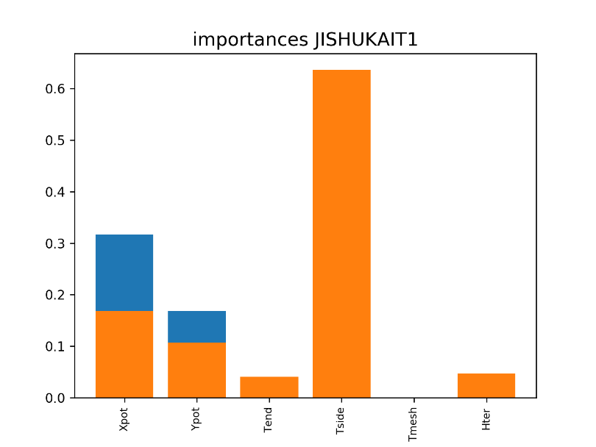
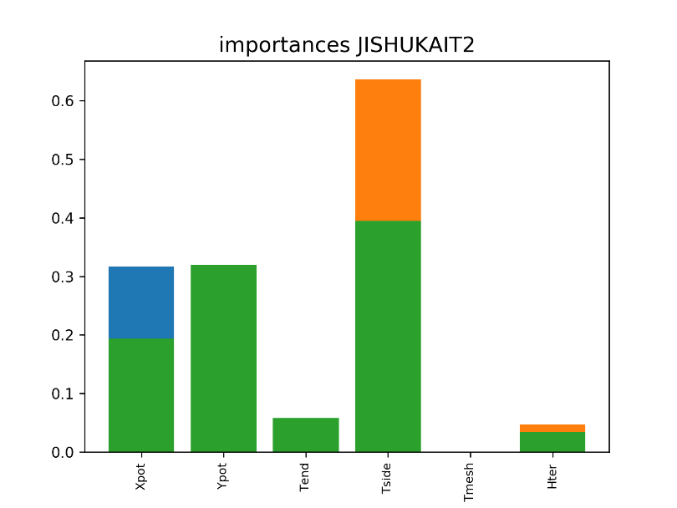

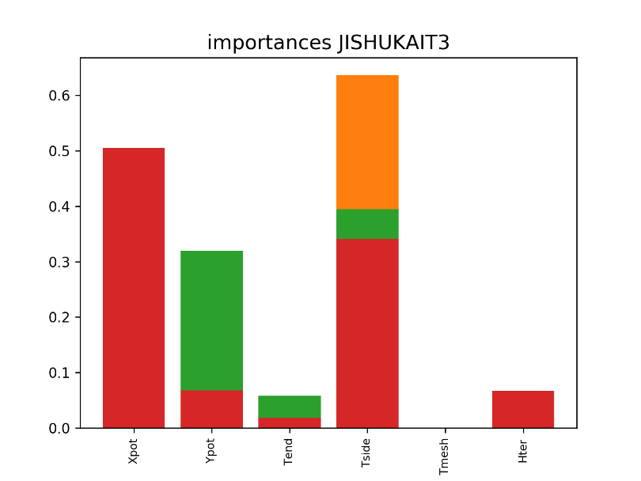
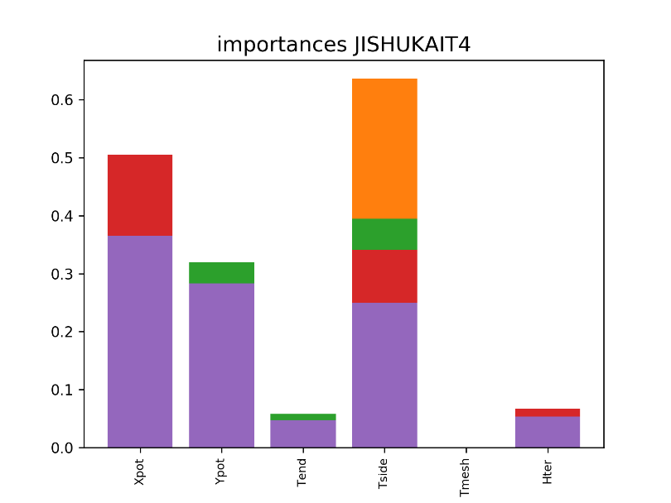
出力変数毎の変数重要度も出力

Slide 29
入力ー出力 を反転したモデルも作成
入力
機械学習
出力
出力
機械学習
入力
実用性は不明

Slide 31
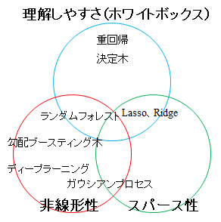
機械学習の種類
https://qiita.com/t-yotsu/items/1a6bf3a4f3242eae7857

Slide 32
線形回帰・非線形回帰
線形回帰
f = ax + by + cz + d
重回帰分析
f = ax + 0y + cz + d
LASSO
予測に使うパラメータ数を減らす
RIDGE
係数（a,b,c）の値を小さくする
予測には重要ではないパラメータyを回帰に使わない : LASSO
線形回帰
f= a₀x² + a₁x + b₀y² + b₁y + cz + d
累乗項
f = ax + by + cx*y + ….
交互作用項
xに対しては非線形（x²）だが、係数a₀やa₁に対しては線形
線形回帰モデルはx やyの１乗項のみ扱う
出来れば様々な累乗項を含む多項式回帰もしたい
→カーネル回帰
ざっくり説明 ： 無限個の多項式回帰を近似（カーネルトリック）

Slide 33
線形回帰・非線形回帰
非線形回帰
f = a^{x}
f = (a*x )
/(b+x)
予測変数f はaに対して明らかに線形ではない
単調増加するような式ではない

Slide 34
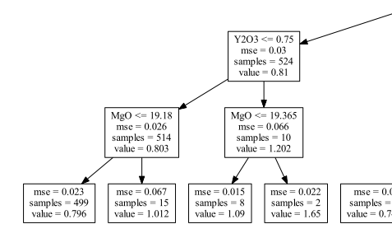
決定木・ランダムフォレスト・ブースティング木
決定木
・サンプル群を最もよく分割できる
変数で分割
（エントロピーを最小にする）
非線形性を有する
ランダムフォレスト
・決定木をたくさん（１００本以上）作成し
多数決で決める
・アンサンブル手法と呼ぶ
並列計算なので早い
ブースティング木
・１本決定木を作成
決定木1で予測に失敗したサンプル
を予測できる決定木2を作る
決定木1,2で予測に失敗し・・・
・バギング手法と呼ぶ
逐次計算なので遅い
非線形性が強く、性能が高い

Slide 35
ディープラーニング
非常に非線形性が高い。
言い換えればデータ数さえあればなんでも予測できる
３層のニューラルネットワークはあらゆる連続関数を近似可能
活性化関数に非線形関数を用いているので、
ディープラーニングも非線形
ReLU, sigmoid 他

Slide 36
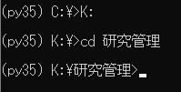
（参考）ドライブを移動する場合

